Slide 1
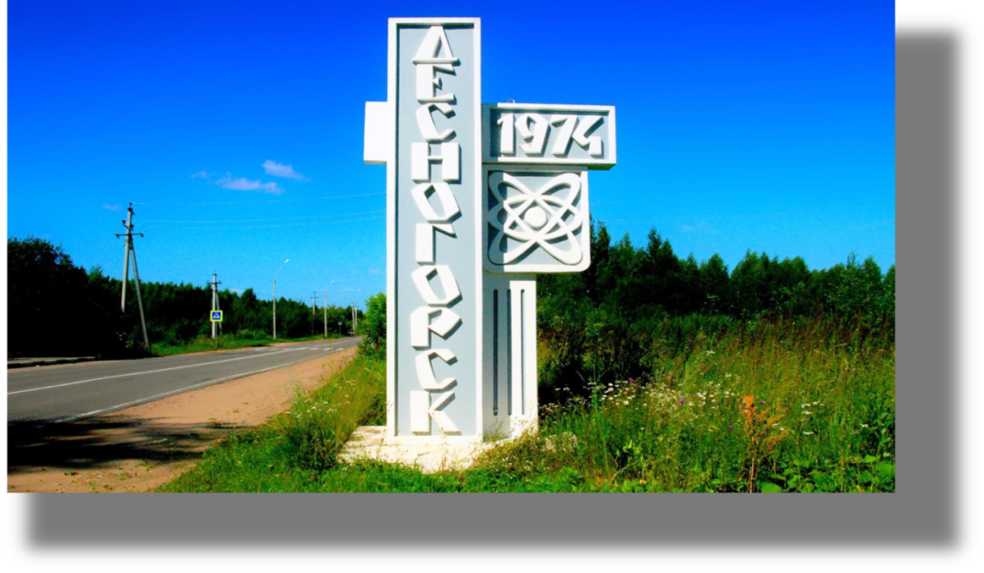
Конкурс лучших муниципальных практик, реализуемых на территориях присутствия Госкорпорации «Росатом» Маршрут выходного дня «Прогулки по Десногорску»
Цель проекта:
Направление «Развитие человеческого капитала (развитие туристической привлекательности города, исторического и географического краеведения)»
дает возможность создания экскурсионного маршрута по городу и окрестностям.
Возможность получения дополнительных средств на развитие

Slide 2
Предпосылки реализации:
Повышение туристической привлекательности города Десногорска
расширение исторического кругозора;
воспитание познавательного интереса;
реализация познавательных потребностей в сфере краеведения
Выгодополучатели:
Туристы (все возрастные категории)
Учащиеся школ города Десногорска
Муниципальное образование «город Десногорск» Смоленской области
МБУК «Десногорский ИКМ»
Гостиничный комплекс
Стейкхолдеры

Slide 3
Проблемы и способы решения
Проблема: | Способ решения:
Отсутствие транспортного обслуживания экскурсии 2) Отсутствие взаимосвязи с базами отдыха, гостиничным комплексом Недостаточность рекламной продукции проблема развития внутреннего туризма; туристический потенциал, которым располагает Десногорск, используется далеко не в полном объеме; поиск новых форм для развития внутреннего туризма; становление музейного туризма как формы межкультурных коммуникаций атомных городов. | 1) Разработать экскурсионный маршрут выходного дня. 2) Создать буклеты с описанием его основными достопримечательностями и памятниками, отражающую историю строительства развития атомной отрасли в Десногорске 3) Заключение договор предоставления транспорта для проведения экскурсий. 4) Заключение договоров о взаимном сотрудничестве с базами отдыха, гостиницами. 5) Изготовление и распространение рекламной продукции, буклетов на базах отдыха, в гостиницах.

Slide 4
План-график реализации проекта
№ п/п | Название этапа | Срок реализации этапа
1 | Разработка экскурсионного паспорта маршрута выходного дня, составление туристического путеводителя, мониторинг социальных партнеров, составление инструктажа по маршруту. | 30 мая 2018г.
2 | Создание ознакомительного видео по маршруту экскурсии; | 15 июня 2018г.
3 | Информационное сопровождение проекта как PR-деятельность, информационная поддержка-СМИ, Интернет, распространение печатной продукции. | регулярно
4 | Повышение квалификации музейных работников, позволяющих им заниматься экскурсионной деятельностью | регулярно
5 | Формирование туристических групп, Апробирование маршрута. | Июнь 2018г.
6 | Дизайн-проект и тех. реализация виртуальной карты маршрута выходного дня. | Август 2018г.

Slide 5
Статистические данные

Slide 6
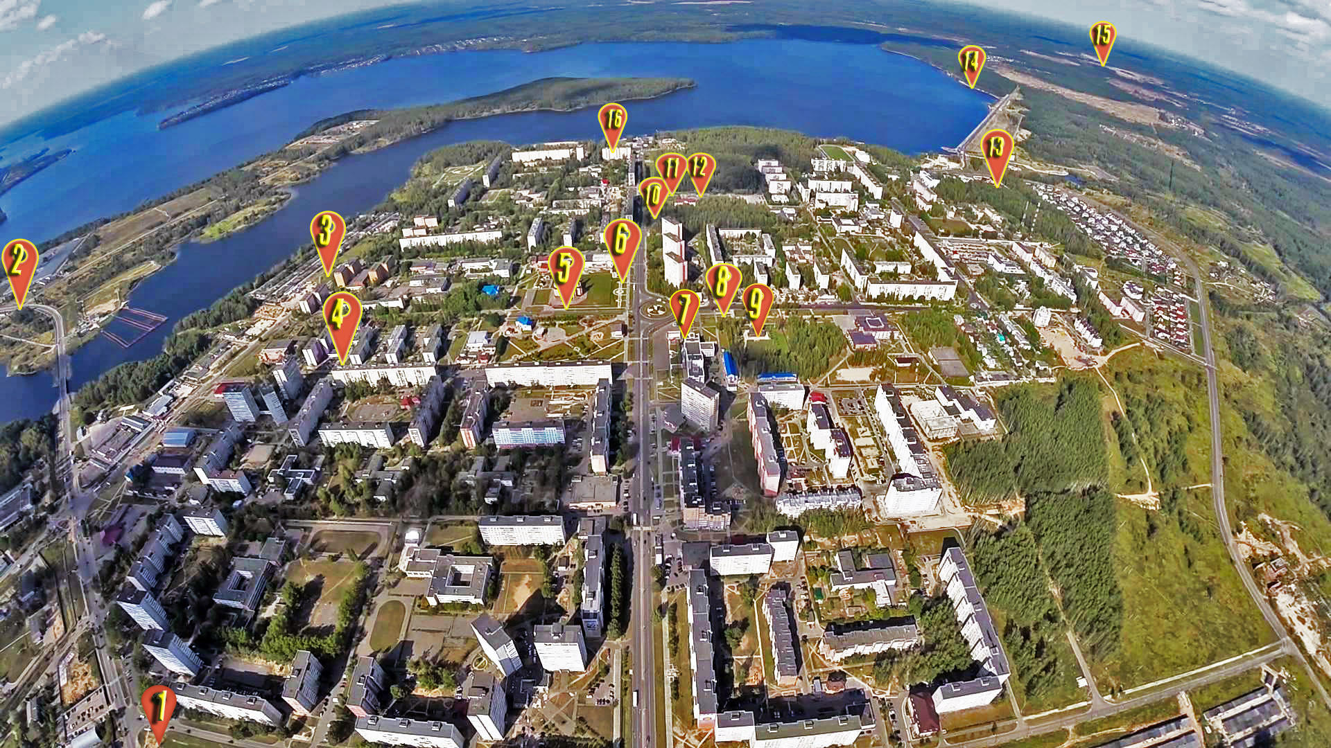
План экскурсионного маршрута
1- Памятник «Водителям всех поколений» 2- Смоленская атомная станция 3-Памятник почётному гражданину города Б.М. Реве 4-Историко – краеведческий музей «Музей поискового движения» 5- Храм в честь иконы Божией Матери «Всех Скорбящих Радость» 6- Памятный знак «Хлеб нашей памяти» 7- Скульптурная композиция «Ангел – Хранитель мира» 8-Скульптурная композиция «Семья» | 9- Храм Стефана Великопермского 10-Скульптурная композиция «Петр и Февронья» 11-Памятник «Жертвам радиационных катастроф» 12-Памятник первостроителям города 13-Курган Славы 14-Спортивно-тренировочный комплекс «Скалодром» 15 -Святой источник Казанской Божией Матери 16-Памятник «Погибшим морякам всех поколений»

Slide 8
Затраты на реализацию проекта:
Прямые затраты организатора – МБУК «Десногорский ИКМ»
65 604,00 рублей:
Рекламная продукция,
Транспортные расходы.
реклама

Slide 9
Перспектива развития практики:
выход туристического маршрута выходного дня «Прогулки по Десногорску» на туристический рынок Смоленской области;
улучшение имиджа города Десногорска;
привлечение дополнительных финансовых средств в муниципалитет города Десногорска.

Slide 10
Рабочая группа проекта:
Лидер проекта:
А.А. Королёва, председатель Комитета по культуре, спорту и молодёжной политике Администрации муниципального образования «город Десногорск» Смоленской области по Исполнители проекта:
должность | ФИО
Методист МБУК «Десногорский ИКМ» | Галина Алексеевна Семенова
Администратор МБУК «Десногорский ИКМ» | Инна Александровна Удалова

